Slide 1



Slide 2
Poniendo el caso de Chile en el contexto nacional y continental…

Slide 3
Algunas ideas destacadas del debate de ayer
Plan Quinquenal de Desarrollo 2014-2019 El Salvador: hacia un país productivo, educado y seguro
Desarrollar competencias, capacidades y destrezas para la empleabilidad (en empleos dependientes, por cuenta propia y emprendimientos)
Importancia de tener en cuenta diferencias territoriales
Un sistema nacional de empleo y empleabilidad con articulaciones y trabajo conjunto intersectorial
Rol y presencia de la empresa privada
Certificación de competencias laborales y dispositivos de análisis del mercado laboral
Elevar el nivel educativo de la población
Pensar la estrategia de desarrollo más allá de la escala nacional, pensar regionalmente
Inclusión juvenil como política de desarrollo de ciudadanía

Slide 4
Juventud, área crítica para la agenda del desarrollo con igualdad (Panorama Social de América Latina 2014, CEPAL)
Nexo educación-trabajo: eje fundamental de inclusión social personas jóvenes
Diversidad de situaciones y trayectorias juveniles: exclusión de educación y trabajo
Formar capacidades de aprendizaje para toda la vida
No estigmatizar a las y los jóvenes desde el fenómeno de la violencia para configurar alternativas de salida
Considerar mediaciones socioculturales territoriales que intervienen en la violencia y criminalidad
Evitar la discriminación hacia las personas jóvenes: la participación de la juventud en el diseño de estrategias de desarrollo es clave

Slide 5
La experiencia chilena con un nuevo programa de formación e inserción laboral de jóvenes y mujeres: Programa + Capaz

Slide 6
VIDEO PROGRAMA

Slide 7
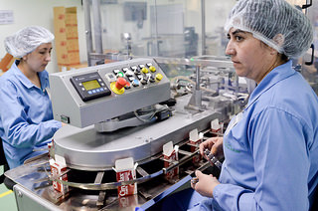
CONTENIDOS:
I. EL PROGRAMA DE GOBIERNO
II. El SENCE
III. EL PROGRAMA +CAPAZ
IV. +CAPAZ 2014
V. +CAPAZ PROYECCIONES 2015
VI. ÁM BITOS DESTACADOS DE INNOVACIÓN

Slide 8
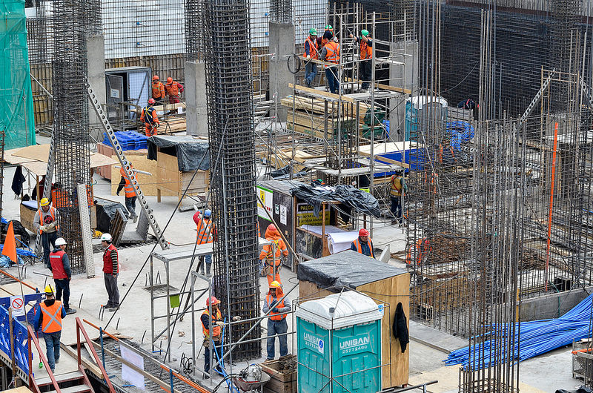
I. EL PROGRAMA DE GOBIERNO

Slide 9

“Se desarrollarán programas de capacitación especializados para aquellos segmentos de población con dificultades particulares para acceder al empleo. Uno de los focos prioritarios serán los jóvenes de 19 a 29 años que no estudian ni trabajan (…). Las mujeres también serán un grupo prioritario para las políticas de capacitación.”
Programa de Gobierno
Presidenta Michelle Bachelet

Slide 10
1. COMPROMISOS DEL PROGRAMA DE GOBIERNO
(19) ”…entregaremos el plan de implementación de un nuevo programa de Formación y Capacitación Laboral, que beneficiará a 300.000 mujeres con el objeto de aumentar la participación laboral femenina en el mercado del trabajo.”
Programa de Gobierno Presidenta M. Bachelet
(20) “…presentaremos detalladamente un plan de capacitación de inserción laboral y educacional que beneficiará a 150.000 jóvenes, incluyendo especialmente a jóvenes en situación de discapacidad.”
Programa de Gobierno Presidenta M. Bachelet
El Programa +Capaz es hoy componente central de la agenda laboral, como herramienta para mejorar las oportunidades de empleo para jóvenes y mujeres.

Slide 11
VIDEO AGENDA LABORAL

Slide 12

II. EL SENCE

Slide 13

El Servicio Nacional de Capacitación y Empleo
Capacitación como política pública
Mayor empleabilidad, mejores oportunidades.
Mayor productividad. Ingresos
Mejoras en la competitividad de las empresas
→ Crecimiento económico del país
Instrumentos y herramientas
Programas sociales: Incorporación de grupos vulnerables a la oferta laboral
Franquicia Tributaria: Acortamiento de brechas a trabajadores activos
Enfoque
Competencias laborales asociadas a perfiles ocupacionales en el contexto de un marco de cualificación → empleabilidad
Privilegia formación en oficios en grupos vulnerables (mayor apropiabilidad de la capacitación) y acortamiento de brechas a las competencias de los trabajadores activos

Slide 14

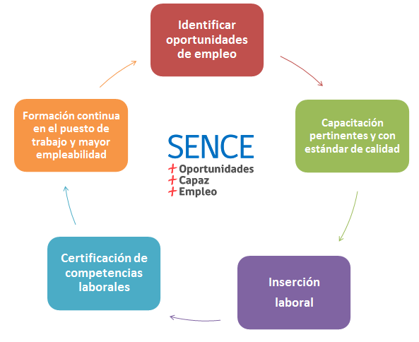


El Servicio Nacional de Capacitación y Empleo

Slide 15











Instrumentos actuales del Sistema Nacional de Capacitación y Empleo
Capacitación
Intermediación
laboral
Empleo
Incorporación a la oferta laboral
Formación continua a trabajadores activos

Slide 16
Coberturas en 2015 por áreas programáticas
Programa | Cobertura (cupos)
Becas (Fondo Cesantía Solidario) | 2.590
Becas Transferencias Sector Público | 9.643
Bono Capacitación Micro y Pequeños Empresarios (BEN) | 2.800
Programa Capacitación en Oficios (FOTRAB) | 10.000
Más Capaz | 75.000
Becas Laborales | 20.000
Formación en el Puesto de Trabajo (Aprendices) | 1.000
TOTAL | 120.853

Slide 17

III. EL PROGRAMA +Capaz

Slide 18

Los compromisos de Gobierno…
La capacitación como herramienta para incrementar la participación laboral de mujeres y jóvenes vulnerables
Medida 19. Aumentar la participación laboral femenina en el mercado del trabajo
Plan de implementación de un nuevo programa de Formación y Capacitación Laboral, que beneficiará a 300.000 mujeres …
Medida 20. Ingreso al mundo laboral de jóvenes y personas en situación de discapacidad
Plan de Capacitación de Inserción Laboral y Educacional que beneficiará a 150.000 jóvenes, incluyendo especialmente a jóvenes en situación de discapacidad.
Hoy componente central de la agenda laboral, como herramienta para mejorar las oportunidades de empleo para jóvenes y mujeres.

Slide 19
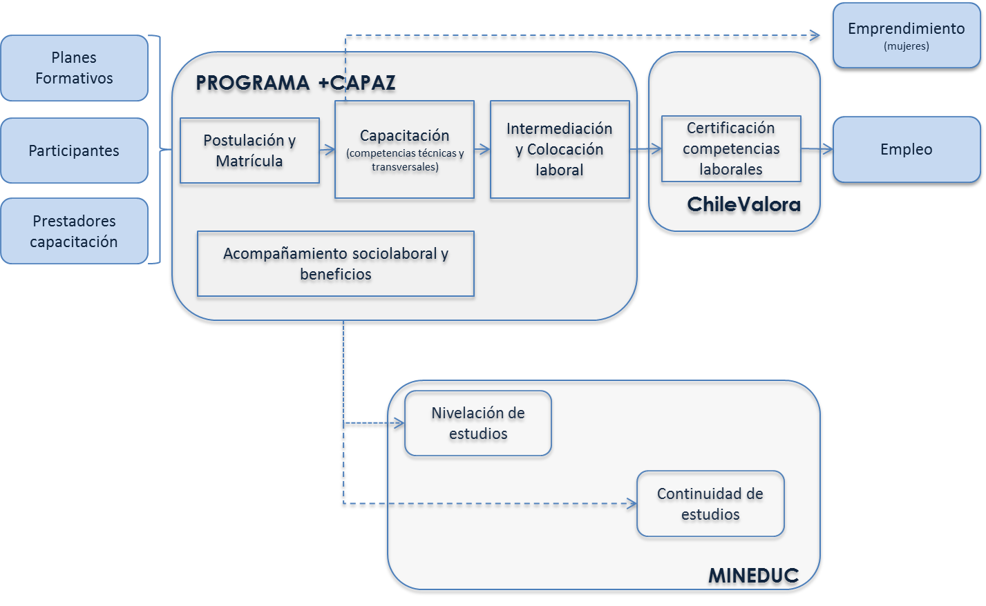
Diseño de Entradas y Componentes

Slide 20

2014 -2018
Coberturas del Programa
450.000
personas
(2014 – 2018)
JÓVENES
130.000
JÓVENES CON DISCAPACIDAD
20.000
MUJERES
300.000
40.000 en emprendimiento
PÚBLICO OBJETIVO
JOVENES | 18 a 29 años Que no estudian Jóvenes 16 a 17 años con responsabilidad parental | 60% más vulnerable de la población, según el instrumento de focalización vigente. Nula o escasa participación laboral, con densidad de cotizaciones igual o menor al 50% en los últimos 12 meses.
JOVENES CON DISCAPACIDAD | 18 a 40 años Que no estudian
MUJERES | 30 a 64 años Quintiles I, II y III

Slide 21
Coberturas Anuales del Programa
Año 2014 | Cobertura Inicial
Piloto + Capaz | 3.000
Otros Programas SENCE con estándar y focalización de + capaz | 27.000
Total | 30.000

Slide 22

IV. +CAPAZ 2014

Slide 23

+CAPAZ 2014 – LOCALIZACION PILOTO JOVENES / MUJERES
REGIÓN | COMUNAS
III. Atacama | Copiapó, Vallenar
XIII. Metropolitana | El Monte, Lo Prado, San Joaquín, Padre Hurtado Pedro Aguirre Cerda, Peñaflor, Quilicura, Santiago, El Bosque, La Granja, Peñalolén
V. Valparaíso | San Antonio, San Felipe, Los Andes, Quillota
VI. O’Higgins | Coltauco, Rengo
VII. Maule | Curicó, Linares, Talca
VIII. Bío-Bío | Cañete, Los Ángeles, Talcahuano, San Carlos
X. Los Lagos | Osorno, Puerto Montt, Purranque

Slide 24
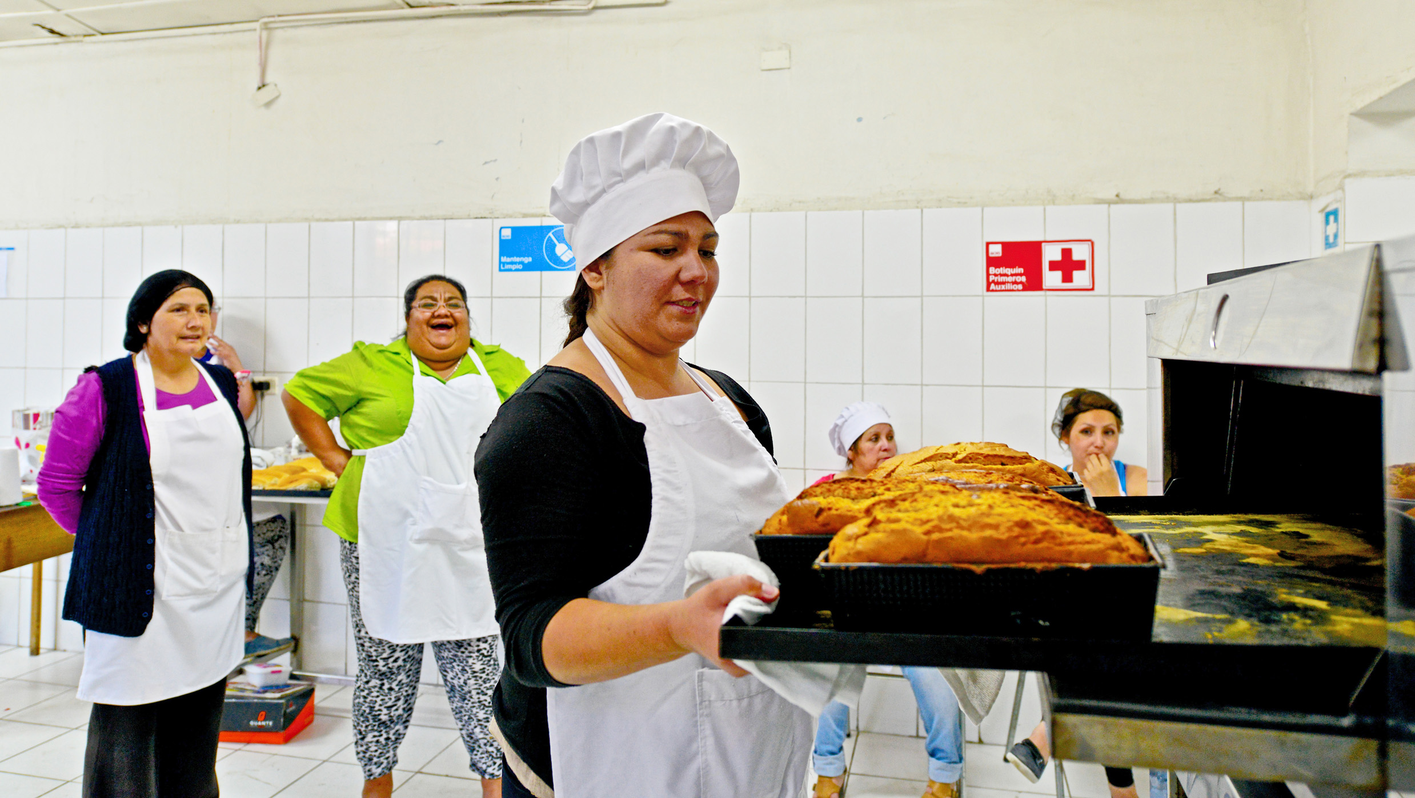
Focalización Pilotos +Capaz
84% beneficiarios/as corresponden a mujeres.
Promedio de edad de 33 años.
Las y los jóvenes, que
representan el 45% de los
beneficiarios/as, se
distribuyen mayoritariamente en
favor de las mujeres donde
de cada 10 jóvenes 7 son
mujeres.
Del total de participantes, un 16% corresponde a jóvenes que poseen algún tipo de discapacidad.

Slide 25

Focalización Pilotos +Capaz
La focalización de vulnerabilidad
muestra que el 73% de los
beneficiarios/as pertenecen al
quintil I, en este segmento
de cada 10 participantes 6 son de
extrema pobreza.
Finalmente, desde el punto de
vista del empleo, un 80% de los
beneficiarios/as declara encontrarse
inactivo o desempleado al momento
de la postulación al curso.

Slide 26
Alto interés y baja deserción
Los resultados parciales del Piloto +Capaz muestran que existe un alto interés de las personas por capacitarse.
En el caso del primer piloto, los postulantes superaron por 3 veces y media el número de cupos ofrecidos, cifra similar al piloto 2 en que esta se empina a 2,7 veces.
Por su parte, ha habido tasas de deserción menores a otros Programas de SENCE, destacando que para los cursos que ya han finalizado, la deserción ha alcanzado sólo el 13%.

Slide 27
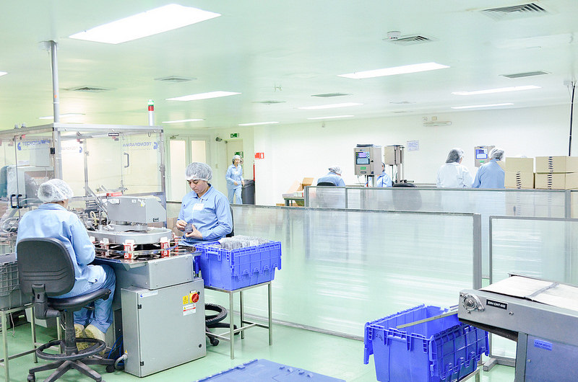
V. ESTADO DE AVANCE
+CAPAZ 2015

Slide 28
Características del Programa 2015
75 mil personas capacitadas en oficios con una duración entre 180 y 300 horas.
A lo menos 3.000 personas en situación en discapacidad participarán en el Programa, mediante acciones de inclusión a la oferta regular y el desarrollo de una línea especializada.
Al menos 15 mil mujeres recibirán capacitación y asistencia técnica para desarrollar un emprendimiento.
Intermediación laboral para los beneficiarios del programa (ejecutadas por organismos capacitadores o por OMILs, con incentivos contra resultados). Se espera colocar a lo menos el 50% de las personas capacitadas.
Becas de Continuidad de Estudios para jóvenes y mujeres que podrán continuar estudiando en instituciones de educación superior.
Nivelación Escolar para aquellos que deseen terminar con su educación media.
Certificación de Competencias para quienes se inserten
laboralmente, a través de Chile Valora.

Slide 29

Características del Programa: Beneficios
Subsidio de Alimentación y/o Movilización para beneficiarios, por asistencia diaria a los cursos (3 mil pesos / 5 mil pesos, en casos de personas en situación de discapacidad); pagadero a semana vencida
Servicio de cuidado infantil de acuerdo al estándar FOSIS-UNICEF, y plan operativo definido por SENCE, el que proporcionado por el proveedor para aquellos participantes que lo requieran:
Para menores de 0 a 2 años: Transferencia monetaria al o la participante.
Menores mayores de 2 y hasta 6 años: Contratación de un servicio de cuidado especializado para grupo de menores con un máximo de 10 niños/as por persona a cargo.
Seguro contra accidentes personales para alumnos(as) y menores bajo cuidado infantil.

Slide 30
Estimación coberturas regionales 2015
Región | Cupos 2015
Arica y Parinacota | 980
Tarapacá | 1.220
Antofagasta | 1.920
Atacama | 1.360
Coquimbo | 3.630
Valparaíso | 7.630
Metropolitana | 25.200
O'Higgins | 4.970
Maule | 6.170
Bio-Bio | 9.510
Araucanía | 5.080
Los Ríos | 2.090
Los Lagos | 4.150
Aysén | 550
Magallanes | 540
TOTAL | 75.000
El 2015, el Programa + Capaz estará disponible en 290 comunas, con una oferta creciente de planes formativos elegidos en sintonía con requerimientos territoriales y validados con los sectores productivos

Slide 31


CONTEXTO + CAPAZ
COMPONENTES
CAPACITACIÓN
LÍNEAS
REGULAR
EMPRENDIMIENTO
(40.000 MUJERES)
DISCAPACIDAD (20.000)
INTERMEDIACIÓN LABORAL (50%)
NIVELACIÓN DE ESTUDIOS (39.415)
CERTIFICACIÓN DE COMPETENCIAS (20%)
CONTINUIDAD DE ESTUDIOS (62.750)
EJECUTORES
OTEC
OTEC
FUND
APOYO SOCIO LABORAL
UNIV
UNIV
CORP
CFT
CFT
OTEC
1 Encargado por Línea
1 Encargado por componente
1 Encargado LTP
IP
IP
LTP
LLAMADOS
CERRADO
Con PF
EMPREND
DISCAP
ABIERTO
Sin PF
CERRADO
LTP

Slide 32


PROGRAMA Convocatorias 2015 – Primeros Resultados

Slide 33
Proveedores y Convocatorias
Línea | Proveedores | Convocatoria | Mes Inicio de Cursos | Coberturas Estimadas
Regular | OTEC, CFT, IES y Fundaciones | Enero - Febrero | Abril | 50.000
Regular | Liceos Técnicos Profesionales | Marzo | Mayo | 15.000
Discapacidad | OTEC, CFT, IES y Fundaciones | Marzo | Mayo | 3.000
Regular Abierta (sin plan formativo previo) | OTEC, CFT, IES y Fundaciones | Marzo | Mayo | 5.000
Emprendimiento | Instituciones Públicas | Marzo | Junio | 10.000
Emprendimiento | OTEC, CFT, IES y Fundaciones | Abril | Junio | 5.000
Regular | OTEC, CFT, IES y Fundaciones | Abril | Junio | 12.000
3
2

Slide 34
Cronograma Primera Etapa
Actividades | Dic | Ene | Feb | Mar | Abr | May | Jun | Jul | Ago | Sep | Oct | Nov | Dic
DEFINICIÓN PLANES FORMATIVOS | X
DIFUSIÓN TERRITORIAL | X | X | X | X | X | X | X | X | X | X | X | X | X
APROBACIÓN DECRETO CREA PROGRAMA | X | X
BÚSQUEDA Y DESARROLLO DE PROVEEDORES REGIONALES | X | X | X | X | X | X | X | X | X | X | X | X | X
REALIZACIÓN LLAMADO A PROVEEDORES |  | X
POSTULACIÓN DE PROVEEDORES AL LLAMADO |  | X | X
EVALUACIÓN DE OFERTAS DE PROVEEDORES |  |  | X
FIRMA DE CONVENIOS DE CONDICIONES GENERALES CON PROVEEDORES |  |  |  | X
POSTULACIÓN DE PARTICIPANTES A CURSOS OFRECIDOS |  |  |  | X | X | X | X | X
INSPECCIONES OCULARES A INFRAESTRUCTURAS, MATERIALES Y EQUIPAMIENTOS. |  |  |  | X | X | X
CURSOS DE CAPACITACIÓN |  |  |  |  | X | X | X | X | X | X | X | X
INTERMEDIACIÓN LABORAL |  |  |  |  |  |  |  | X | X | X | X | X | X
ASISTENCIA TÉCNICA Y SUPERVISIÓN | X | X | X | X | X | X | X | X | X | X | X | X | X

Slide 35
VI. ÁMBITOS DE INNOVACIÓN

Slide 36
1. Liceos Técnico Profesionales como proveedores de capacitación
Existen diversas razones para considerar a los LTP como ejecutores de capacitación en el contexto del Programa Más Capaz.
Considérense las siguientes:
Permite ampliar la oferta de prestadores de servicios de capacitación
Contribuye a focalizar según vulnerabilidad, ya que estos colegios atienden a la población de los tres primeros quintiles
Facilita aprovechar sus dependencias y capacidades instaladas (infraestructura y equipamiento según especialidad)
Existe la posibilidad de acceder a las redes y contactos que los LTP mantienen con los sectores productivos
Contribuye a fortalecer y ampliar los lazos de los liceos y la comunidad en la cual están insertos

Slide 37
Organismos Ejecutores
Establecimientos de Educación Media Técnico Profesional
Públicos
LTP de Ad. Municipal
LTP Administrados por Corporaciones
Privados
LTP de Ad. Delegada
LTP Particulares Subvencionados
LTP Particulares Privados

Slide 38
2. Planes Formativos
El Plan Formativo está compuesto por el desarrollo de los módulos que lo componen, cada uno con sus antecedentes curriculares: aprendizajes esperados, criterios de evaluación y contenidos.
La ejecución se sugiere en horario alternativo de 4 horas diarias de clases, que puede variar entre 3 y 5 horas. Y en cuanto a los días, se sugiere mínimo 4 y máximo 6 días a la semana.
Los planes consideran la descripción de la ocupación y campo laboral asociado; perfil ocupacional ChileValora relacionado (en caso de existir); requisitos que debe satisfacer el oferente; licencias habilitantes (en los planes formativos que corresponda) y los requisitos de ingreso al plan formativo de los/las participantes y competencias.
Valor hora por alumno fijado por SENCE multiplicado por el número de alumnos por curso, según corresponda.

Slide 39
3. Componente de Intermediación Laboral
Programa +Capaz
OBJETIVO GENERAL
Contribuir al acceso y a la permanencia en el mercado laboral de jóvenes y mujeres vulnerables, participantes del Programa +Capaz, potenciando la ejecución de la Fase de Intermediación Laboral.
OBJETIVOS ESPECÍFICOS
Potenciar la articulación entre la fase lectiva y la fase de intermediación laboral para los beneficiarios del programa +Capaz.
Potenciar el trabajo territorial realizado por el SENCE con el fin de articular a los distintos actores involucrados en la temática de empleo y empleabilidad.
Diseñar e implementar un adecuado sistema de seguimiento y evaluación de la ejecución de la fase de Intermediación Laboral.

Slide 40
Modalidad de ejecución del componente
Directa
Los LTP, junto con desarrollar el componente de capacitación, ejecutaran la intermediación de manera directa o mediante subcontratación.
La subcontratación debe cumplir las condiciones técnicas y administrativas definidas por los documentos del programa.
En aquellos casos en que el ejecutor sea un establecimiento cuya administración dependa de una municipalidad o bien, de una Corporación Municipal de Educación, deberá realizar el componente de intermediación laboral directamente, pudiendo hacerlo por sí mismo o bien, a través de la oficina Municipal de Información laboral (OMIL) de la respectiva municipalidad
Municipal
Por esta modalidad se entiende que los LTP implementarán este componente en uno o más Municipios, a través de su respectiva OMIL. Las OMIL elegibles están disponibles en un listado y son las que tienen FOMIL 2015.

Slide 41
COMPONENTE DE INTERMEDIACIÓN LABORAL
Práctica laboral
Colocación

Slide 42
Flujograma Intermediación Programa +Capaz
Apoyo Sociolaboral
EMPLEABILIDAD
ADJUDICACIÓN
FASE LECTIVA
FASE DE INTERMEDIACIÓN LABORAL
RECIBE DIAGNÓSTICO
SUBCOMPONENTES
PRÁCTICA
COLOCACIÓN LABORAL
CONVENIO PARA EJECUTAR FASE I.L.
TOMAR CONTACTO CON EL TUTOR
ENTREVISTA DE CIERRE
DIRECTA/
MUNICIPAL
DESARROLLO DE PUESTOS DE PRÁCTICA Y DE EMPLEO
Monitoreo y seguimiento

Slide 43
4. Línea Mujer Emprendedora
Propuesta de innovación programática a socios institucionales
1.- Saber hacer negocio
2.- Intervención multi dimensional
Identidad laboral dada por sus competencias en el saber hacer negocio más que por poseer un oficio en particular.
• Capacitación
• Asistencia Técnica
• Redes
• Fondo de Inversión.
3.- Trayectoria Laboral
4.- Perspectiva de Género y nuevas metodologías
Capacitación pertinente y flexible, según historial de emprendimiento
y capacitación.
• Comunidades de aprendizaje, • Grupos interactivos
• Aprendizaje para la transformación (Coach).

Slide 44
COMPONENTES +CAPAZ MUJER EMPRENDEDORA 2015
Componente I Curso Gestión/ Emprendimiento (100 horas)
Diagnóstico:
Línea base y establecer el segmento emprendedor
Capacitación:
Gestión, nuevas prácticas, redes,
plan de negocio
Asistencia Técnica:
Grupal e individual para apoyar la implementación del plan de negocios
Fondo de Inversión $300.000

Slide 45


COORDINACIÓN REGIONAL - SERVICIOS CON TSP +CAPAZ MUJER EMPRENDEDORA
INDAP
PRODEMU
COORDINACIÓN NACIONAL
FOSIS
DIRECCIÓN REGIONAL
SENCE
SERNAPESCA
PRODEMU
SERNATUR
EJECUCIÓN PROPIA
SENCE

Slide 46
PROPUESTA “INICIAL” de PLAN FORMATIVO
Gestión del Negocio y de sí misma
Modelo o Plan de Negocios
(6 sesiones-3hrs c/u)
Globalización y mercados: identificación del entorno: clientes, proveedores, competidores
Cadenas de valor
Introducción al Plan de Negocio
La idea de Negocio Empresa
(4 sesiones)
La persona de la emprendedora
Cualidades emprendedoras
Apertura a oportunidades , Proactividad/ Perseverancia/
Ampliando el Observador que es
Gestión de Clientes
Marketing y Ventas
(5 sesiones-3hrs c/u)
Mercado Objetivo, Posicionamiento, las 4P (producto, precio, Punto de venta y promoción),
Marketing
Competencia
Entornos favorables al emprendimiento femenino
(4 sesiones)
La persona de la emprendedora
Marca personal
Asertividad, Oferta y Negociación
Gestión Administrativa y Financiera
(5 sesiones-3hrs c/u)
Fuentes de Financiamiento Nociones básicas de contabilidad aplicada
Manejo y Control de Caja, Costeo, Márgenes y Punto de Equilibrio
Flujos de caja del negocio y familiares
Endeudamiento responsable
Aspectos legales y formales
(4 sesiones)
La persona de la emprendedora
Gestión de sí misma: tiempo, salud, familia, recursos físicos, sociales y culturales
Gestión del Proceso Productivo
(4 sesiones-3hrs c/u)
Identificación y definición etapas proceso productivo; de la capacidad productiva; de objetivos y metas productivas.Técnicas básicas de planificación, calendarización y supervisión de actividades. Planificación y preparación de actividades de producción
(2sesiones)
La persona de la emprendedora
Kaizén: cambio para un mejor negocio
7 hábitos de mujeres efectivas
(2 sesión)
Destrezas TIC para el Negocio
(5sesiones = 3hrs c/u)
Proyección del Negocio
(2 sesiones = 2,5hrs c/u)
Herramientas básicas de ofimática y redes sociales aplicadas al negocio
(4 sesiones)
La persona de la emprendedora
Asociatividad y alianzas estratégicas
Agenda y contactos comerciales
Plan de financiamiento y sustentabilidad
(1 1/2 sesión)
La persona de la emprendedora
Plan de aprendizaje y desafíos a tener presentes desde la perspectiva de los 7 hábitos y kaizen
(1/2 sesión)
Género y Empresa
Género y desarrollo de negocios
(2 sesiones)
Temas de género y acceso al mercado
(2 sesiones)
Roles de género y Finanzas
(1 sesión)
Redes empresariales de mujeres
Redes de fomento del emprendimiento femenino
Vinculación a estas redes
Cómo orgasnizar y participar en Comunidades de Aprendizaje de Mujeres Emprendedoras
(1 sesión)

Slide 47
DESAFÍOS 2015 / 2016
Elaborar Plan Formativo:
Gestora de pequeñas unidades económicas
Instalar el concepto de trayectoria:
Coordinación interinstitucional para atender a la población objetivo con ofertas que vayan complejizándose en el tiempo.
Llegada a territorios con ofertas coordinadas: oportunidad de tiempo/territorio y complementariedad.
Coordinar roles de las instituciones:
Definición poblaciónes objetivo a ser atendidas conjuntamente en etapas
Coordinación de los tiempos de cada programa e intervención institucional
Trabajar la presentación de los presupuestos de manera coherente
Desarrollo Red Proveedores de Calidad:
Diagnóstico : crítico para identificar trayectoria y ajustar pertinencia
Capacitación a la medida de segmentos
Estándares de calidad de proveedores
Transferencia tecnología capacitación en Emprendimiento y Certificación
Evaluar implementación de e-learning
Cursos on-line básicos (malla flexible) de libre acceso (en particular TIC´s), a partir 2016.

Slide 48
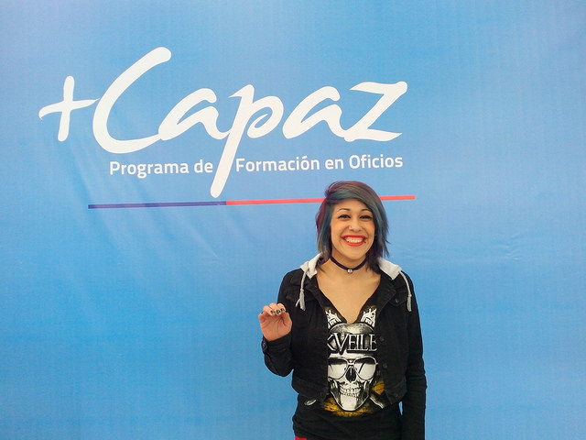
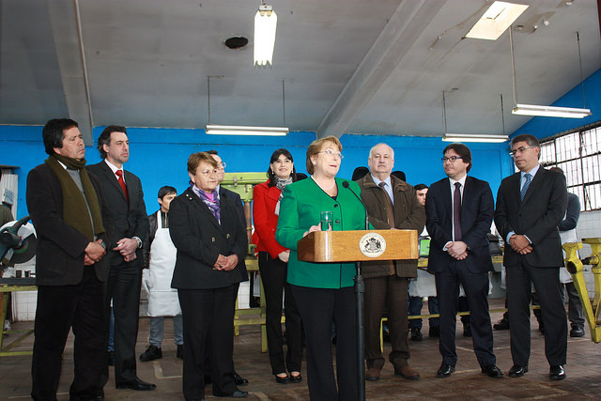
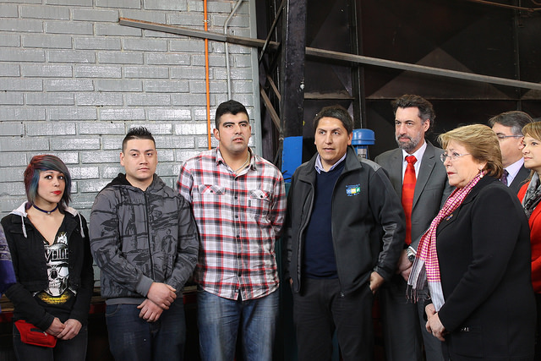
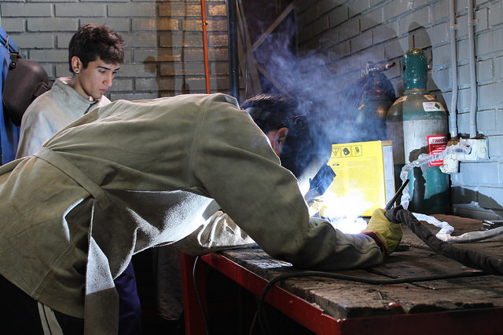
www.sence.cl

